Slide 1

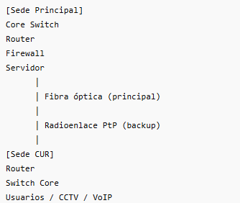
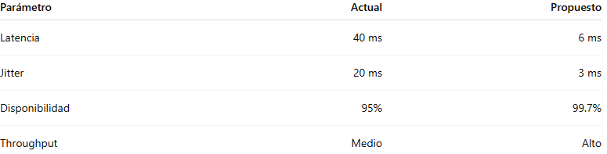
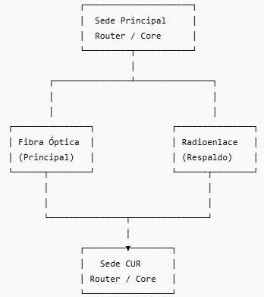
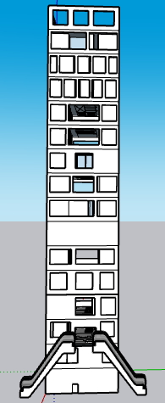
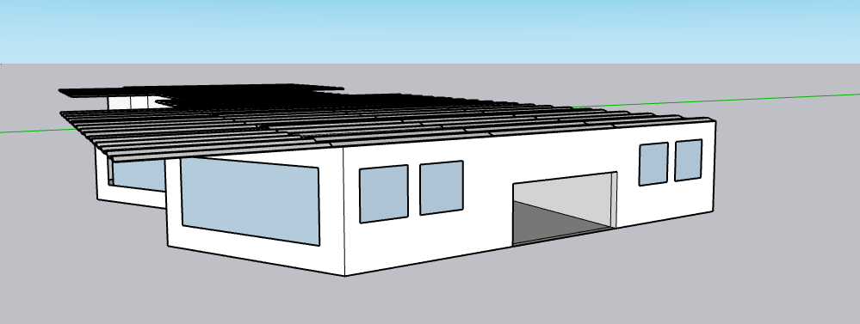
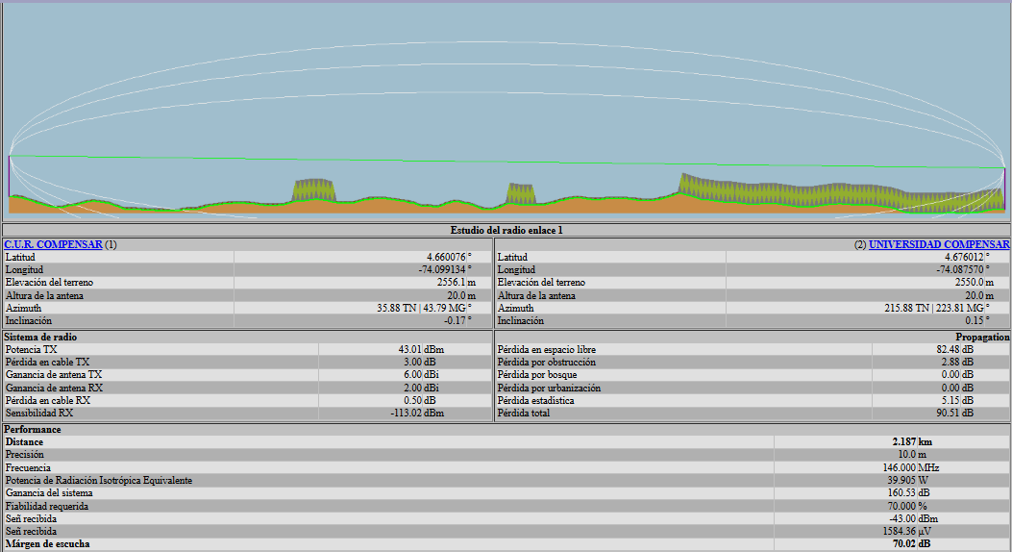
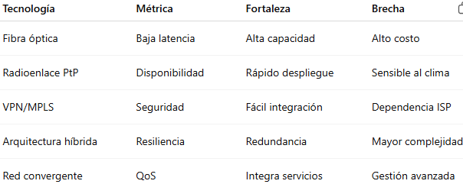
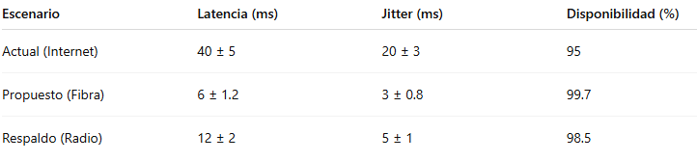
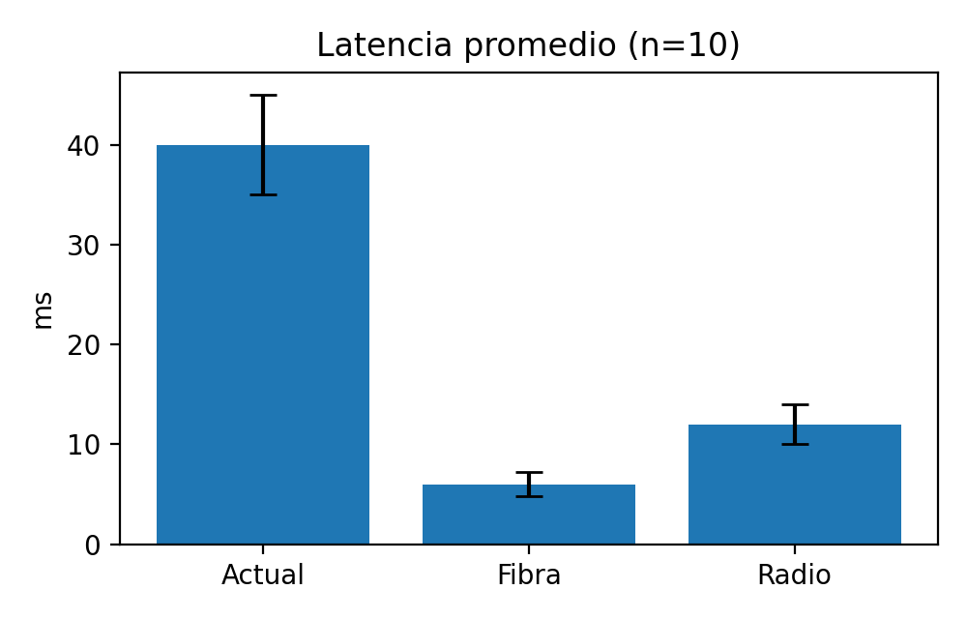
LOGO
Institución
Interconexión de red entre el edificio U. Compensar y la C. U. R. Compensar
Autores: Juan Melquicedet Galindo Joya| Semillero | jmelquicedetgalindo@ucompensar.edu.co
Fundación Universitaria Compensar – Facultad de Ingeniería
Fecha: 2026-05-05
1. Problema y evidencia
7. Diseño / Arquitectura
12. Resultados adicionales
Eliminar este dato por completo: el tráfico institucional entre sedes no viaja por internet público, viaja por un enlace MPLS dedicado. Reemplazar por: 'Riesgo de dependencia de proveedor/ruta física en el enlace MPLS existente, pese a contar con redundancia multicapa (confirmado con Datacenter U compensar)
Tabla de ablation / sensibilidad (parámetros críticos).
Rendimiento: consumo, latencia, cobertura, BER, throughput, etc.
Robustez: interferencia, distancia, movilidad, clima, ruido.
TABLA/GRÁFICA 2 (idealmente complementaria a la principal).
2. Objetivos y contribuciones
Diseñar y evaluar una arquitectura segura de interconexión entre la sede principal y la sede CUR de la Universidad Compensar mediante una solución híbrida de fibra óptica y radioenlace..
Analizar requerimientos de comunicación, Diseñar arquitectura hibrida, Evaluar desempeño mediante simulación.
Se propone una arquitectura híbrida con redundancia y criterios de seguridad, orientada a mejorar disponibilidad, latencia y continuidad operativa.
13. Discusión y amenazas a la validez
8. Implementación / Prototipo
Qué funcionó ?
- La arquitectura híbrida mejora continuidad y desempeño.
Limitaciones
- No hubo implementación física.
Amenazas
- Costos reales, permisos, infraestructura civil.
Futuro
- Integrar SD-WAN, monitoreo inteligente y segmentación avanzada.
3. Estado del arte (con brecha)
Las soluciones de interconexión entre sedes se clasifican en fibra óptica, radioenlaces punto a punto, redes privadas virtuales (VPN/MPLS) y arquitecturas híbridas. Cada tecnología ofrece ventajas en capacidad, institucionales.
14. Conclusiones
La arquitectura híbrida propuesta mejora significativamente la disponibilidad y continuidad operativa entre sedes. La incorporación de fibra óptica como backbone principal garantiza baja latencia y alta capacidad, mientras que el radioenlace aporta resiliencia ante fallos físicos. El análisis técnico demuestra que la solución es viable para soportar tráfico institucional crítico con mayor seguridad, estabilidad y eficiencia operativa.
9. Protocolo experimental (resumen)
Se diseñó una topología híbrida con fibra óptica como enlace principal y radioenlace como respaldo. Posteriormente se configuraron rutas, segmentación VLAN, QoS y políticas de conmutación por falla. Finalmente se realizaron pruebas controladas de tráfico institucional (voz, datos y video), midiendo latencia, jitter, throughput y disponibilidad bajo condiciones normales y escenarios de falla.
4. Metodología (replicable)
15. Trabajo futuro
Se empleó Cisco Packet Tracer para el diseño lógico de la topología, GNS3 para pruebas avanzadas de enrutamiento y Microsoft Visio para la representación de la arquitectura física y lógica.
Variables independientes: tipo de enlace (fibra/radio), capacidad del canal y política de redundancia.
Variables dependientes: latencia, jitter, throughput y disponibilidad.
Latencia (ms), jitter (ms), pérdida de paquetes (%), throughput (Mbps) y disponibilidad (%).
Diseño → simulación → generación de tráfico → medición → análisis comparativo → validación..
Como trabajo futuro se propone incorporar balanceo dinámico de tráfico, integración SD-WAN, monitoreo inteligente basado en analítica de red y validación experimental mediante pruebas de campo sobre infraestructura real.
10. Resultados clave (mínimo 2)
Reporte: métrica A (unidad) vs baseline.
Reporte: métrica B (unidad) vs baseline.
Incluya n, barras de error/IC, y condiciones de prueba.
[1] G. Keiser, Optical Fiber Communications, 6th ed. New York: McGraw-Hill, 2021.
[1] G. Keiser, Optical Fiber Communications, 6th ed. New York: McGraw-Hill, 2021.
[2] A. S. Tanenbaum and D. J. Wetherall, Computer Networks, 5th ed. Boston: Pearson, 2011.
[3] IEEE, IEEE Standard for Local and Metropolitan Area Networks, IEEE Standards Association, 2023.
[4] Cisco Systems, Enterprise Campus Network Design Guide, Cisco Validated Designs, 2024.
[5] Resilient Backhaul Network Design Using Hybrid Radio / Free-Space Optical Technology.
Investigación enfocada en redundancia y resiliencia de backhaul híbrido.
[6] Joint Hybrid Backhaul and Access Links Design in Cloud-Radio Access Networks.
Diseño híbrido cableado + inalámbrico orientado a QoS y eficiencia.
[7] Análisis de factibilidad para implementación de red híbrida radioenlace + GPON FTTH.
Caso real de arquitectura híbrida. Muy útil para justificar tu propuesta.
[8] Integración de redes ópticas e inalámbricas basadas en radio sobre fibra (RoF).
Tesis doctoral completa. Excelente respaldo técnico.
[9] Optical Wireless Hybrid Networks for 5G and Beyond Communications.
Paper de revisión técnica sobre arquitecturas híbridas
.
GRÁFICA/TABLA OBLIGATORIA (con unidades, n, barras de error).
Incluya baseline o referencia.
16. Referencias y repositorio
.
5. Reproducibilidad
La propuesta metodológica fue estructurada bajo un esquema replicable, documentando la arquitectura de interconexión híbrida planteada, la topología lógica de red, los parámetros de simulación y las condiciones experimentales empleadas durante la validación. Se definieron escenarios controlados de tráfico institucional (voz, datos y video), así como pruebas de operación normal y contingencia para evaluar el comportamiento del enlace principal de fibra óptica y el radioenlace de respaldo.
17. Lecciones aprendidas
El diseño de arquitecturas multisede requiere considerar no solo capacidad de transmisión, sino también redundancia, seguridad y continuidad operacional. La combinación de medios cableados e inalámbricos representa una estrategia eficiente para mitigar fallos y optimizar la disponibilidad de servicios críticos.
11. Materiales y herramientas
• Infraestructura de red (referencial): router empresarial, switch capa 3, firewall perimetral, módulos SFP/SFP+, cableado de fibra monomodo, transceptores ópticos, antenas PtP carrier-class y sistema UPS de respaldo.
• Software de diseño y simulación: Cisco Packet Tracer para modelado lógico, GNS3 para pruebas avanzadas de routing y failover, y Microsoft Visio para diagramación de arquitectura.
• Protocolos y servicios evaluados: VLAN, QoS, VPN/IPSec, OSPF/Static Routing, failover automático, priorización de tráfico crítico y monitoreo SNMP.
18. Contacto / Demo en vivo
6. Agradecimientos (opcional)
Diseño y evaluación de una arquitectura de interconexión segura entre sedes institucionales.
Requerimientos para demo: equipo portátil, acceso a simulador de red, alimentación eléctrica y proyección visual.
Modalidad: exposición técnica con visualización de topología, pruebas de tráfico y análisis comparativo de resultados.
A la Facultad de Ingeniería de la Universidad Compensar por facilitar el espacio académico y metodológico para el desarrollo del proyecto y al docente ELKIN LADINO asesor del semillero de investigación por la orientación técnica en el planteamiento, análisis y validación de la arquitectura propuesta..
Reglas duras: (i) mínimo 2 resultados cuantitativos, (ii) baseline/referencia explícita, (iii) protocolo replicable, (iv) QR/repositorio con commit reproducible.

Slide 2
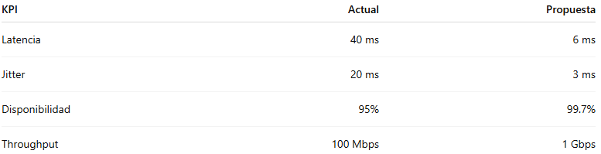
Checklist rápido (para entregar un póster “data‑driven”)
Diseño y evaluación de una arquitectura híbrida de interconexión segura entre sedes institucionales con disponibilidad.
Problema con evidencia: La comunicación entre sedes institucionales soportada sobre infraestructura pública presenta latencias promedio cercanas a 40 ms, jitter de 20 ms, disponibilidad aproximada de 95% y dependencia operativa del ISP. Estas condiciones afectan servicios sensibles al retardo como VoIP, autenticación centralizada, videovigilancia y acceso a servidores internos, limitando la continuidad operacional y la gestión centralizada de la red.
Objetivos Verificables
Analizar requerimientos de tráfico institucional.
Diseñar topología híbrida con redundancia.
Simular y medir KPIs de red.
Comparar desempeño frente al escenario actual.
Metodología replicable
Versiones:
Cisco Packet Tracer 8.x
GNS3 2.x
Microsoft Visio
Parámetros:
tráfico VoIP
tráfico de datos
videoconferencia
carga media/alta
failover simulado
Arquitectura/diagrama
Fibra óptica = enlace principal
🟢 Radioenlace = enlace de respaldo
🟠 VLAN = segmentación de servicios
🔴 Firewall = seguridad perimetral
⚫ Core Switch = distribución principal
🟢 Dependencia MPLS para los servicios
Barras de error
Condición experimental:
n = 10 pruebas por escenario
Ejemplo:
Latencia = 6 ± 1.2 ms
Jitter = 3 ± 0.8 ms
Explicación:
La variabilidad observada responde a cambios en carga de tráfico, rutas de conmutación y condiciones de enlace en los escenarios simulados.
Discusión crítica
Limitaciones:
no hubo implementación física
costos reales pueden variar
canal inalámbrico sensible a clima
simulación ≠ entorno operativo real
Amenazas a validez:
topología simplificada
muestra experimental limitada
supuestos de tráfico controlado
no se evaluó interferencia RF real
QR a repositorio/demo + commit/tag
/docs
informe_tecnico.pdf
metodologia.pdf
estado_del_arte.pdf
/design
topologia_logica.vsdx
topologia_fisica.vsdx
arquitectura_hibrida.png
/simulation
packet_tracer/
gns3/
escenarios_prueba/
/results
latencia.csv
jitter.csv
throughput.csv
disponibilidad.csv
graficas/
/references
papers/
bibliografia_ieee.pdf

